Slide 1

Августовская конференция педагогических работников Ординского муниципального округа
«Формирование единого образовательного пространства и реализация национального проекта «Образование»
в образовательных организациях
Ординского муниципального округа»
Докладчик – Погорелова О.В., начальник управления образования администрации
Ординского муниципального округа
26 августа 2022 года

Slide 2








Главная задача системы образования
Создание единого образовательного пространства, обеспечивающего все условия
для получения качественного образования и развития каждого ребенка
ВОСПИТАНИЕ
ЗДОРОВЬЕ
ПРОФОРИЕНТАЦИЯ
УСЛОВИЯ
ЗНАНИЕ:
КАЧЕСТВО И ОБЪЕКТИВНОСТЬ
ТВОРЧЕСТВО
УЧИТЕЛЬ
Формирование единого образовательного пространства:
магистральные проекты

Slide 3

Что такое единое образовательное пространство?
Федеральные проекты
Региональные проекты и инициативы
Муниципальные мероприятия
МИНИСТЕРСТВО ОБРАЗОВАНИЯ И НАУКИ ПЕРМСКОГО КРАЯ
Формирование единого образовательного пространства:
магистральные проекты

Slide 4
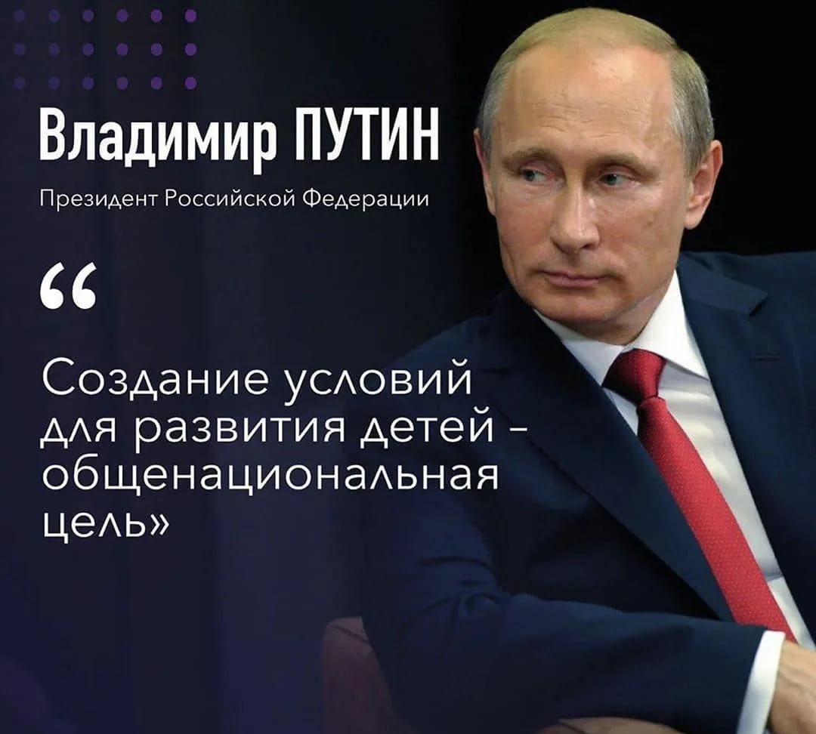
Ключевые решения в системе общего образования
Указ Президента России
от 27 июня 2022 г. № 401
«О проведении в Российской Федерации Года педагога и наставника»
Основные принципы:
- признание особого статуса педагогических работников;
- понимание роли учителя, педагога как ключевой фигуры для обеспечения качества
общего образования и для будущего развития страны;

Slide 5
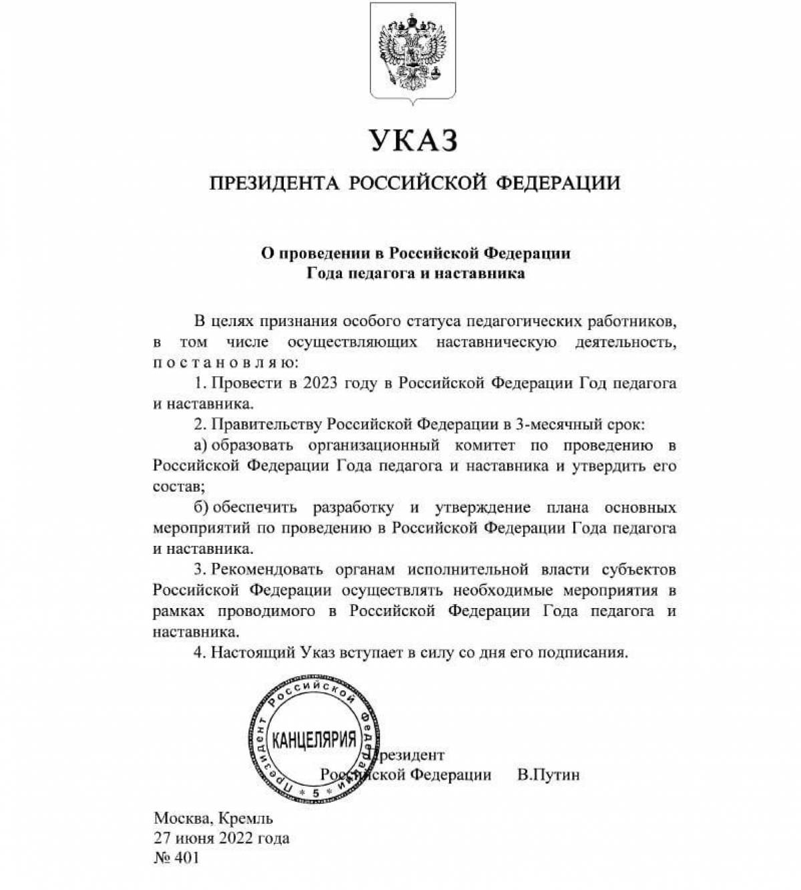
Ключевые решения в системе общего образования
Основные принципы:
реализация ценностно-смыслового подхода к подготовке учителей;
развитие талантов у детей и молодежи, формирование возможностей самореализации и личностного роста;
поддержка образовательно-воспитательного потенциала семьи

Slide 6
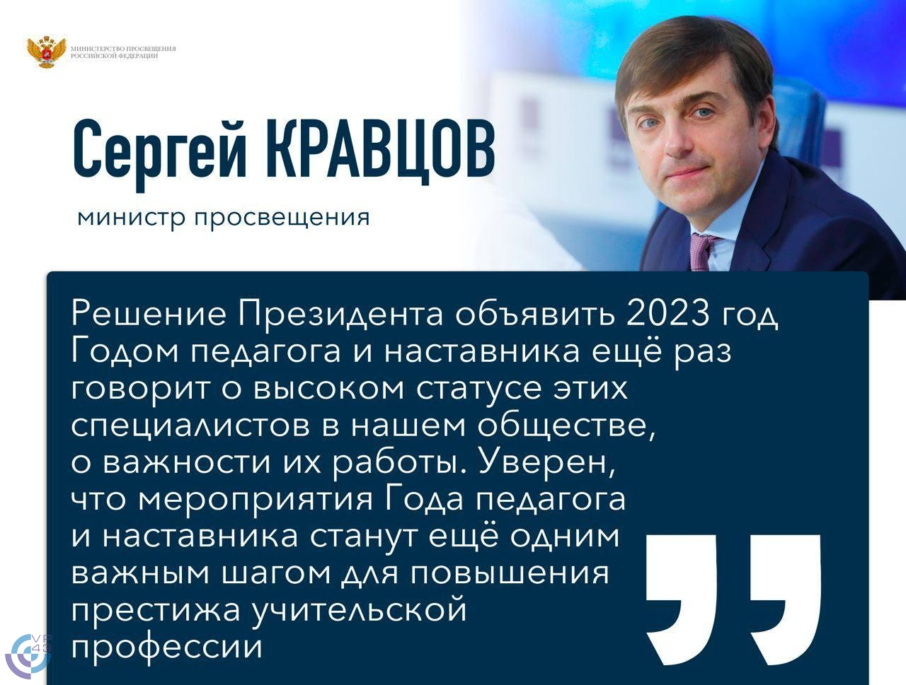

Slide 7
Стратегически важные нормативные документы
1. Распоряжение Правительства РФ от 24 июня 2022 г. № 1688-р «Концепция подготовки педагогических кадров для системы образования до 2030 года»
2. Письмо Минпросвещения России от 10 июня 2022 г. № ДГ – 120/06 вн «Примерный календарный план воспитательной работы на 2022/2023 учебный год»
3. Письмо Минпросвещения РФ от 15 февраля 2022 г. № АЗ-113/03 «Введение обновленных ФГОС начального общего и основного общего образования»
4. Письмо Минпросвещения России от 17 июня 2022 № АБ-1611/06 «Стандарт Церемонии поднятия Государственного флага РФ в образовательных организациях»
5. Письмо Минпросвещения России от 20 мая 2022 г. № АБ – 1367/02 «Модернизация школьных систем образования» сайт Минпросвещения РФ https://edu.gov.ru

Slide 8


ВОСПИТАНИЕ

Slide 9
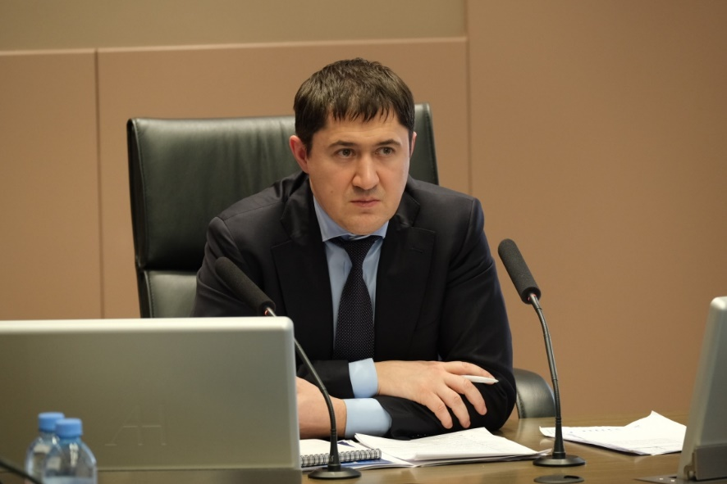
Воспитание – главный приоритет развития системы образования Пермского края
Из выступлений губернатора Пермского края
Д.Н. Махонина:
«Ребёнок воспитывается не только в семье,
он активный участник социума. Очень часто
дети совершают плохие поступки, чтобы
привлечь внимание, показать свою
взрослость или утвердиться среди друзей.
Но они только в начале жизненного пути,
и мы можем
направить их, показывая достойный пример, проявляя уважение и любовь»
https://perm.aif.ru/society/my_nesyom_otvetstvennost_dmitriy_mahonin_o_vospitanii_novogo_pokoleniya

Slide 10
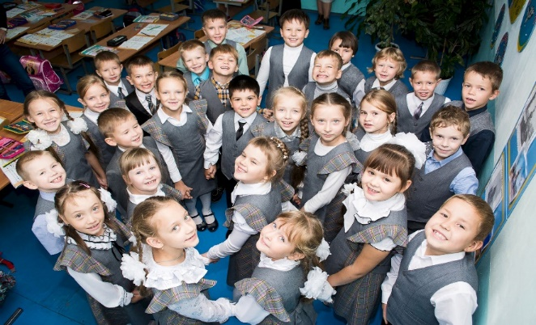

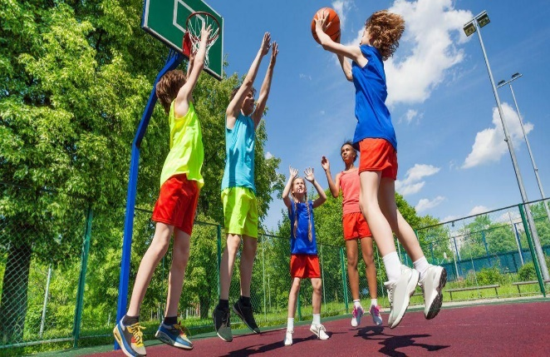
Приоритеты в системе воспитания
Гражданское и патриотическое воспитание
Создание детско-юношеских объединений
Родительское просвещение
Воспитание в цифровой среде
Здоровьеориентированное и экологическое поведение
Развитие потенциала системы дополнительного образования
Безопасное поведение детей
Развитие регионального туризма, краеведения и музейной деятельности
Совершенствование системы выявления, поддержки и развития способностей и талантов у детей
Организация деятельности советника директора ОО по воспитанию
Развитие детско-взрослых сообществ
МИНИСТЕРСТВО ОБРАЗОВАНИЯ И НАУКИ
ПЕРМСКОГО КРАЯ
Формирование единого образовательного пространства:
магистральные проекты

Slide 11
Детские общественные объединения в школах Ординского муниципального округа
ВВПОД «Юнармия» - 275 обучающихся, 15 отрядов; в 2022 году принято - 87 обучающихся
РДШ – 90 обучающихся
«Юные пожарные» - 19 обучающихся
«Юные инспектора движения» - 66 обучающихся
Волонтерская деятельность – 289 обучающихся

Slide 12
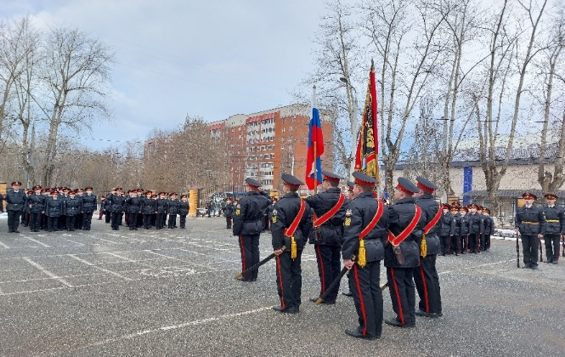



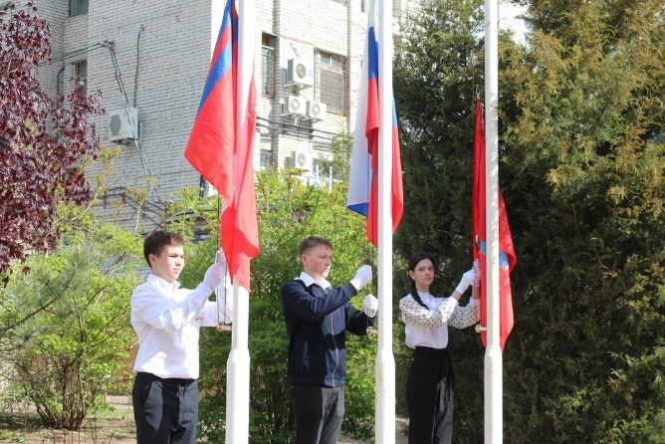



Государственные символы Российской Федерации –
основа формирования гражданской идентичности
НОВОЕ!
Оснащение школ геральдическими символами за счет федерального и краевого бюджета
Участники:
2023 год – 274 школы
2024 год – 419 школ
Приобретение в школы комплектов государственной символики РФ:
флагшток
настольный флаг
протокольный флаг
герб большой
герб малый
Стандарт церемониала:
(утвержден 06.06.2022 г.)
Поднятие флага и исполнение гимна каждый понедельник
МИНИСТЕРСТВО ОБРАЗОВАНИЯ И НАУКИ ПЕРМСКОГО КРАЯ
Формирование единого образовательного пространства:
магистральные проекты

Slide 13
Традиционные муниципальные мероприятия
Конкурс агитбригад «ЮИД – в действии!» (1-е место – МБОУ «Ашапская СОШ»
Слет – конкурс «ЮИД – на службе безопасности!» (1-е место – МБОУ «Ашапская СОШ»)
Юнармейская военно – спортивная игра «Зарница Прикамья» (1 –е место МБОУ «Ординская СОШ» филиал «Шляпниковская ООШ»)
Конкурс «Безопасное колесо» (1-е место МБОУ «Ашапская СОШ» филиал «Малоашапская ООШ»)
Конкурс – встреча «Юнармия – важен каждый» (1-е место МБОУ «Ашапская СОШ»)

Slide 14

Учебная неделя начинается с разговоров о важном!
НОВОЕ!
Цикл классных часов
https://razgovor.edsoo.ru/
Участники:
Школы и СПО
Ответственный за проведение:
классный руководитель, куратор группы
34 часа в год
1 раз в неделю по понедельникам
Старт – 5 сентября 2022 г.
Центральные темы
гражданское и патриотическое воспитание
историческое просвещение
нравственность, экология
и др.
Визуализированный контент и интерактивные задания
МИНИСТЕРСТВО ОБРАЗОВАНИЯ И НАУКИ
ПЕРМСКОГО КРАЯ
Формирование единого образовательного пространства:
магистральные проекты

Slide 15




Родительское просвещение
1. Краевой психологический центр
2. «Родительский университет» при педуниверситете
Тематические групповые онлайн консультации
«Родительский час» - 2 раза в месяц
Оперативный контакт-центр по оказанию консультативных услуг родителям (грант Минпросвещения РФ)
Брошюры, памятки для родителей
Психолого-педагогическое консультирование
Открытый лекторий для родителей
Методическое консультирование
Диспетчеризация
Родительская компетентность
Удовлетворенность родителя
Информированность родителя
Благополучие детей
Счастливая семья
    Индивидуальные и групповые консультации
    (в очном и онлайн-формате)
  Дистанционные консультации
  Специализированный сайт
  Обучающие программы и курсы
  Телефон доверия
  Очные консультации специалистов
2021-2022 уч. год: 142 671 консультация для родителей
МИНИСТЕРСТВО ОБРАЗОВАНИЯ И НАУКИ
ПЕРМСКОГО КРАЯ
Формирование единого образовательного пространства:
магистральные проекты

Slide 16

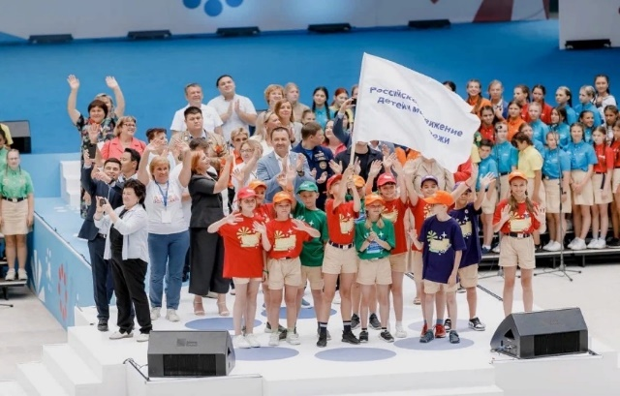


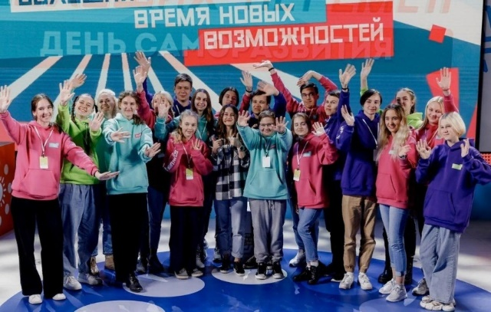
Российское движение детей и молодежи
НОВОЕ!
Федеральный закон от 14.07.2022 № 261-ФЗ «О Российском движении детей и молодежи»
Участники:
обучающиеся образовательных организаций от 6 до 18 лет
наставники
Символика
Гимн, флаги, эмблемы
Структура
региональное отделение
местные отделения в каждой территории
первичные отделения
(организации, осуществляющие работу с детьми и молодежью)
МИНИСТЕРСТВО ОБРАЗОВАНИЯ И НАУКИ ПЕРМСКОГО КРАЯ
Формирование единого образовательного пространства:
магистральные проекты

Slide 17


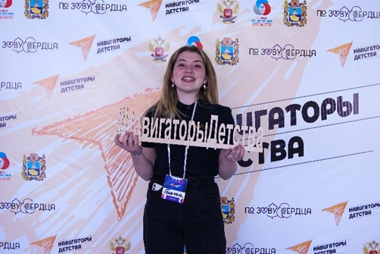
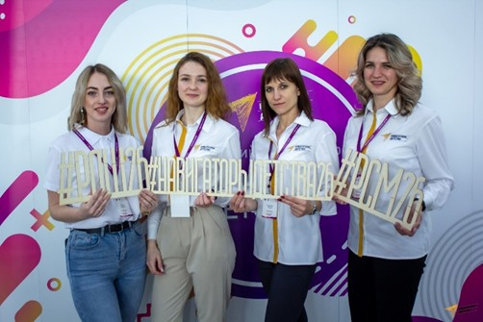
Создание условий для поддержки детских и молодежных инициатив
Советник директора по воспитанию и взаимодействию с детскими общественными объединениями
46 субъектов Российской Федерации
808 заявок от Пермского края
406 человек прошли конкурсный отбор
2023 год – 274 школы
2024 год – 114 школ
Основные направления деятельности:
развитие воспитательной среды школы
выстраивание взаимодействия c родительским coo6щecтвoм
формирование и развитие детского актива
выстраивание взаимодействия c учреждениями дополнительного образования, культуры, спорта, молодежной политики
МИНИСТЕРСТВО ОБРАЗОВАНИЯ И НАУКИ ПЕРМСКОГО КРАЯ
Формирование единого образовательного пространства:
магистральные проекты

Slide 18
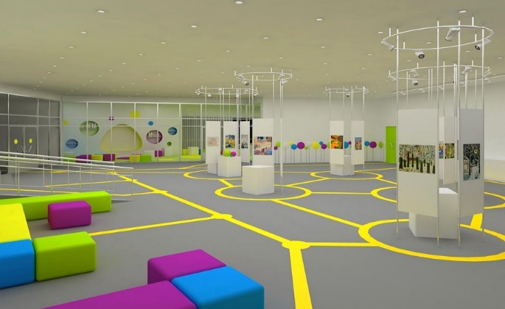


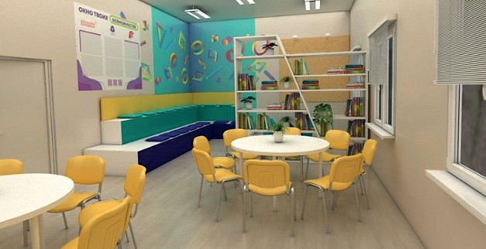
Новые пространства – новые возможности
Центры детских инициатив – в каждой школе!
Рекомендуемый перечень оборудования
Информационные стенды о детских и молодежных общественных объединениях
Компьютерное и презентационное оборудование
Звуковое оборудование
Фото и видео оборудование
Настольные игры
МИНИСТЕРСТВО ОБРАЗОВАНИЯ И НАУКИ ПЕРМСКОГО КРАЯ
Формирование единого образовательного пространства:
магистральные проекты

Slide 19
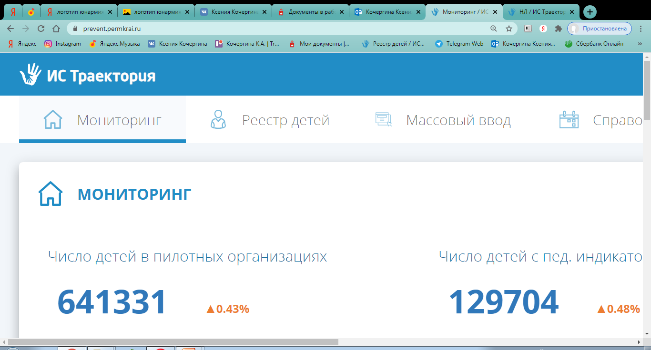


Профилактика детского и семейного неблагополучия
ИС Траектория
Педагогическое наблюдение, в т.ч. в социальных сетях
123 ребенка с педагогическими индикаторами
100% классных руководителей
3-х уровневая система оказания психологической помощи
Родительское образование
Медиация в разрешения конфликтов
Количество участников СПТ с целью выявления риска зависимого
поведения – 587 чел. (в прошлом году 506 обучающихся), из них 30 чел. с высоким уровнем риска к девиантному поведению
Выявление зависимого поведения
Дополнительная занятость – 83%
Межведомственное взаимодействие

Slide 20
Анализ правонарушений и преступлений
ОО | Преступления |  | ООД |  | Административные правонарушения
Учебный год | 2020-2021 | 2021-2022 | 2020-2021 | 2021-2022 | 2020-2021 | 2021- 2022
МБОУ «Ординская СОШ» | 1 | 1 | 1 | 0 | 2 | 0
МБОУ «Ординская СОШ» филиал «Шляпниковская ООШ» | 1 | 0 | 0 | 0 | 0 | 0
МБОУ «Медянская СОш» | 0 | 0 | 0 | 0 | 0 | 0
МБОУ «Красноясыльская ООШ» | 0 | 0 | 2 | 0 | 0 | 0
МБОУ «Ашапская СОШ» | 0 | 0 | 2 | 0 | 0 | 0
МБОУ «Ашапская СОШ» филиал «Малоашапская ООШ» | 0 | 0 | 0 | 0 | 0 | 0
МБОУ «Карьевская СОШ» | 2 | 0 | 0 | 0 | 0 | 0
МКОУ «Ашапская ОШИ» | 2 | 3 | 1 | 0 | 2 | 2
Всего по округу | 6 | 4 | 6 | 0 | 4 | 2

Slide 21
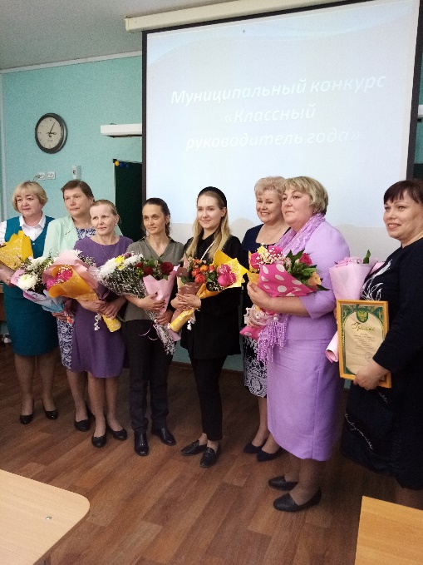
Муниципальный конкурс
«Классный руководитель года»
Приняли участие 7 классных руководителей:
1 место – Оксана Леонидовна Антонова, классный
руководитель 9 класса «Особый ребенок»
МКОУ «Ашапская ОШИ»
2 место – Марина Валерьевна Умпелева, классный
руководитель 7 класса МБОУ «Красноясыльская ООШ»
3 место – Елена Александровна Канисева, классный руководитель 9 «б» класса МБОУ «Ашапская СОШ»

Slide 22

ЗНАНИЕ:
КАЧЕСТВО
И ОБЪЕКТИВНОСТЬ

Slide 23

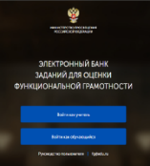


Мониторинговые (оценочные) процедуры
Министерства просвещения Российской Федерации
84 школы
3 253 участника
  Региональная оценка по модели PISA
  программа по оценке учебных достижений 15-летних учащихся, сентябрь – октябрь 2021 г.
Результаты исследования Пермский край (баллы)
Лучшие школы по результатам исследования (баллы)
№ п/п | ОО | Читательская | Математическая | Естественно-научная
1 | Пермское суворовское военное училище | 587 | 620 | 560
2 | Пермское президентское кадетское училище им. Героя России Ф. Кузьмина | 557 | 561 | 518
3 | Ошьинская СОШ-Базовая школа (Куединский МО) | 548 | 540 | 489
4 | СОШ № 2 с им. В.Н. Татищева г. Перми | 541 | 501 | 498
5 | Гимназия № 33 г. Перми | 540 | 540 | 497
6 | Школа дизайна Точка г. Перми | 532 | 539 | 503
  Общероссийская оценка по модели PISA на основе федеральной выборки
Подготовка к исследованию – август-сентябрь 2022 г., проведение тестирования и анкетирования – октябрь 2022 г.
  Ресурсы для формирования функциональной грамотности школьников
Электронный банк заданий
Открытый банк заданий для оценки естественнонаучной грамотности (VII-IX классы)
Единое содержание общего образования
Задачи для муниципалитетов
Повышение объективности оценочных процедур и качественная организация сбора данных
Организация самооценки эффективности работы школ, директоров и педагогов
Обеспечение условий для качественной профориентационной работы, установление социального партнерства и сетевых связей с организациями Организация системы мотивации директора и учителя
https://fg.resh.edu.ru/
https://fipi.ru/otkrytyy-bank-zadaniy-dlya-otsenki-yestestvennonauchnoy-gramotnosti
https://edsoo.ru/
МИНИСТЕРСТВО ОБРАЗОВАНИЯ И НАУКИ ПЕРМСКОГО КРАЯ
Формирование единого образовательного пространства:
магистральные проекты

Slide 24

Система работы со школами с низкими результатами обучения
По результатам оценочных процедур качества образования 2021 года + данные ФИОКО
226 школ
Концепция поддержки школ с низкими образовательными результатами обучающихся и школ, функционирующих в неблагоприятных социальных условиях, в Пермском крае до 2024 года
Комплексная разноуровневая модель системы поддержки школ с низкими образовательными результатами
Федеральный уровень
проект по организации методической поддержки ШНОР (500+)
81 школа, 45 кураторов, 29 муниципальных опорная школа
Краевой уровень
проект «Образовательный лифт: школы с низкими образовательными результатами» (ИРО)
научно-методическое сопровождение региональной модели сетевого взаимодействия инновационных школ и школ, имеющими низкие образовательные результаты (ПГГПУ)
Муниципальный уровень
муниципальные планы мероприятий (дорожные карты)
участие школ в краевых мероприятиях/проектах
диагностическое тестирование и повышение квалификации учителей-предметников
проект «Краевая сетевая онлайн-школа для учителей математики, физики, химии»
проект «Предуниверситетская сетевая школа для обучающихся по математике, физике и химии» и др.
Отсутствуют школы с низкими результатами:
Русский язык: Верещагинский ГО, ЗАТО Звёздный, Кишертский МО, Кудымкарский МО, Ординский МО, Сивинский МО
Математика: ЗАТО Звёздный, Кишертский МО, Кунгурский МО
МИНИСТЕРСТВО ОБРАЗОВАНИЯ И НАУКИ ПЕРМСКОГО КРАЯ
Формирование единого образовательного пространства:
магистральные проекты

Slide 25
Средние баллы ЕГЭ по Пермскому краю и Российской Федерации
ПК 62,59
РФ 59,08
  В 2022 г. средние баллы ЕГЭ в Пермском крае по всем предметам выше, чем по РФ
МИНИСТЕРСТВО ОБРАЗОВАНИЯ И НАУКИ ПЕРМСКОГО КРАЯ
Формирование единого образовательного пространства:
магистральные проекты

Slide 26
Итоги ОГЭ - 9
Год | 2020 | 2021 | 2022
Всего обучающихся | 167 | 152 | 180
Допущено к экзаменам | Экзамены не проводились | 152(100%) | 180 (100%)
Не допущено |  | 0 | 0
Сдали экзамен в основные сроки |  | 142 | 169
Повторная сдача экзаменов в дополнительный период (сентябрь) |  | 10 | 11

Slide 27
Получили аттестаты в 2021-2022 учебном году
№ п/п | образовательное учреждение | учащихся | допущено до экзаменов | прошли итоговую аттестацию и получили аттестат
1 | Ашапская СОШ | 34 | 34 | 30
2 | Карьевская СОШ | 15 | 15 | 15
3 | Красноясыльская ООШ | 12 | 12 | 11
4 | Медянская СОШ | 11 | 11 | 11
5 | Ординская СОШ | 108 | 108 | 102
6 | По округу | 180 | 180 | 169

Slide 28
Результаты ЕГЭ
Год | 2020 | 2021 | 2022
Всего обучающихся | 69 | 49 | 43
Допущено к экзаменам | 50(100%) | 49(100%) | 43(100%)
Не допущено | 0 | 0 | 0
Сдавали экзамен в основные сроки | 50 (100%) | 33-ЕГЭ, 16- ГВЭ | 43
Повторная сдача экзаменов в дополнительный период (сентябрь) | На основании Порядка проведения ЕГЭ, в 2020 году не предусматривался | 3 (ГВЭ) | 1
Аттестат с отличием, медаль за особые успехи в учении получил 1 человек из МБОУ «Карьевская СОШ»

Slide 29
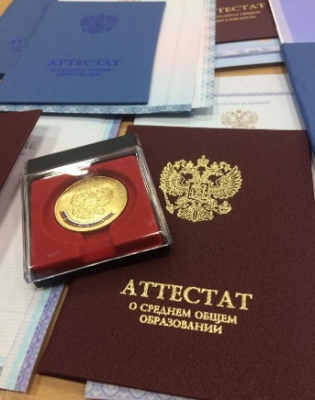
Отличники! Отличники?..
Муниципалитеты, в которых все отличники подтвердили свой статус результатами ЕГЭ
Школы с наибольшим количеством выпускников, не подтвердивших свой статус отличника результатами ЕГЭ
№ | Территория | Количество медалистов
1 | Чернушинский ГО | 18
2 | Осинский ГО | 16
3 | Куединский МО | 15
4 | Чусовской ГО | 12
5 | Бардымский МО | 10
6 | Лысьвенский ГО | 8
7 | Юсьвинский МО | 8
8 | Нытвенский ГО | 7
9 | Карагайский МО | 6
10 | г. Кудымкар | 5
11 | Суксунский МО | 5
12 | Горнозаводский ГО | 4
13 | Кишертский МО | 4
14 | Очерский ГО | 4
15 | Ильинский МО | 3
16 | Косинский МО | 3
17 | Березовский МО | 2
18 | Еловский МО | 2
19 | ЗАТО Звёздный | 2
20 | г. Кизел | 2
21 | Красновишерский ГО | 2
22 | Оханский ГО | 2
23 | Уинский МО | 2
24 | Чердынский ГО | 2
25 | Кочевский МО | 1
26 | Кудымкарский МО | 1
27 | Ординский МО | 1
28 | Юрлинский МО | 1
№ | ОО | Количество
1 | «Инженерная школа» г. Перми | 7
2 | «Верещагинский образовательный комплекс» | 6
3 | Школа № 123 г. Перми | 4
4 | «Лицей № 2» г. Перми | 4
5 | Школа № 12 г. Соликамска | 3
6 | Базовая школа № 1 г. Александровска | 3
7 | Школа № 44 г. Перми | 3
8 | Школа «Петролеум+» г. Перми | 3
9 | Школа № 83 г. Перми | 3
10 | Школа № 21 г. Перми | 3
855 выпускников получили аттестаты о среднем общем образовании с отличием и медали «За особые успехи в учении»
Установлен факт неправомерной выдачи аттестата с отличием в школе «Город дорог» г. Перми
110 чел. (12,8 %)
не подтвердили оценки «5» в аттестате результатами ЕГЭ по обязательным предметам
Проверка правомерности выдачи аттестатов с отличием будет продолжена в течение учебного года
МИНИСТЕРСТВО ОБРАЗОВАНИЯ И НАУКИ
ПЕРМСКОГО КРАЯ
Формирование единого образовательного пространства:
магистральные проекты

Slide 30
Итоги ЕГЭ по русскому языку (средний балл)

Slide 31
Итоги ЕГЭ по математике (средний балл)

Slide 32
ИТОГИ ЕГЭ ПО ФИЗИКЕ (СРЕДНИЙ БАЛЛ)

Slide 33
ИТОГИ ЕГЭ ПО ОБЩЕСТВОЗНАНИЮ (СРЕДНИЙ БАЛЛ)

Slide 34
ИТОГИ ЕГЭ ПО ХИМИИ (СРЕДНИЙ БАЛЛ)

Slide 35
Итоги ЕГЭ по английскому языку (средний балл)

Slide 36
Итоги ЕГЭ по истории (средний балл)

Slide 37
Итоги ЕГЭ по информатике ИКТ(средний балл)

Slide 38
Итоги ЕГЭ по биологии (средний балл)

Slide 39
Итоговый результат
Предмет | Кол-во сдававших | Тестовый балл | Количество 100 б. | Не перешагнули минимальный порог
Русский язык | 43 | 59,35 | 0 | 0
Математика | 17 | 51,65 | 0 | 2
Физика | 8 | 51,38 | 0 | 2
Химия | 2 | 17 | 0 | 2
Информатика | 2 | 79 | 0 | 0
Биология | 7 | 38,71 | 0 | 4
История | 2 | 76 | 0 | 0
Английский язык | 2 | 53 | 0 | 0
Обществознание | 7 | 56,57 | 0 | 2
ИТОГО: | 90 | 55,09 | 0 | 10

Slide 40















Особенности системы общего образования детей с ОВЗ в Пермском крае
Формы обучения
Специальные образовательные условия
Проекты
23 185
обучающихся с ОВЗ
Оборудование для дистанционного
обучения детей-инвалидов
41
коррекционная школа
Оборудование для мастерских
«Ментальное здоровье»
НОВОЕ
Оборудование для психолого-педагогического сопровождения
Ресурсный центр по работе с детьми с РАС
1 624
коррекционных класса
5 426
инклюзивных классов
Диагностический инструментарий для ПМПК
6
2 «Ресурсных класса»
2 «Автономных класса»
Дополнительное образование детей с ОВЗ
Открытие специализированных классов и групп для детей с РАС
ОСОБАЯ ЗАБОТА!
«Учим.Знаем»
МИНИСТЕРСТВО ОБРАЗОВАНИЯ И НАУКИ ПЕРМСКОГО КРАЯ
Формирование единого образовательного пространства:
магистральные проекты

Slide 41
Обучение детей с ограниченными возможностями здоровья
ОУ | Кол-во детей с ОВЗ | 1-4 классы |  | 5-9 классы |  | 10-11 классы
 |  | в школе | инд на дому | в школе | инд на дому | в школе | инд на дому
МБОУ «Медянская сош» | 11 | 5 | 2 | 3 |  |  | 1
Филиал МБОУ «Шляпниковская оош» МБОУ «Ординская сош» | 4 | 1 |  | 2 | 1
МАОУ «Ординская сош» | 74 | 22 | 6 | 36 | 10
МБОУ «Красноясыльская оош» | 7 | 2 | 1 | 4
Филиал МБОУ «Малоашапская оош» МБОУ «Ашапская сош» | 3 |  |  | 3
МБОУ «Ашапская сош» | 13 | 7 |  | 6
МБОУ «Карьевская сош» | 6 | 2 | 2 | 1 | 1
МКОУ «Ашапская ОШИ для обучающихся с ОВЗ» | 103 | 38 | 6 | 49 | 8 |  | 2
ИТОГО | 221 | 77 | 17 | 104 | 20 |  | 3
2020-2021 учебный год – 205 детей с ОВЗ

Slide 42

Инклюзивное обучение детей с ОВЗ
2019 – 2020 учебный год – 56 обучающихся,
2020 – 2021 учебный год – 90 обучающихся,
2021 – 2022 учебный год – 95 обучающихся,
2022 – 2023 учебный год – по предварительным данным
99 обучающихся.

Slide 43
На 2022- 2023 учебный год даны
32 рекомендации ПМПК на обучение детей, из них:
22 – на обучение по адаптированным программам
для обучающихся с ЗПР,
10 - на обучение по адаптированным программам
обучающихся с умственной отсталостью
(интеллектуальными нарушениями)

Slide 44
Обучение детей - инвалидов
2021-2022 учебный год
ОУ | Кол-во детей - инвалидов | 1-4 классы |  | 5-9 классы |  | 10-11 классы
 |  | в школе | инд на дому | в школе | инд на дому | в школе | инд на дому
МБОУ «Медянская сош» | 3 (овз-1) | 1 (овз-0) | - | 1 (овз-0) | - | - | 1 (овз-1)
Филиал МБОУ «Шляпниковская оош» МБОУ «Ординская сош» | 1 (овз-1) | - | - | - | 1 (овз-1) | - | -
МАОУ «Ординская сош» | 19 (овз-11) | - | 5 (овз-5) | 7 (овз-0) | 7 (овз-6) | - | -
МБОУ «Красноясыльская оош» | 0 | - | - | - | - | - | -
Филиал МБОУ «Малоашапская оош» МБОУ «Ашапская сош» | 1 | - | - | 1 (овз-0) | - | - | -
МБОУ «Ашапская сош» | 1 | - | - | - | - | 1 (овз-0) | -
МБОУ «Карьевская сош» | 3 (овз-2) | - | 1 (овз-1) | 1 (овз-0) | 1 (овз-1) | - | -
МКОУ «Ашапская ОШИ для обучающихся с ОВЗ» | 20 (овз-20) | 3 (овз-3) | 4 (овз-4) | 7 (овз-7) | 3 (овз-3) | 1 (овз-1) | 2 (овз-2)
ИТОГО | 48 (овз-35) | 4 (овз-3) | 10 (овз-10) | 17 (овз-7) | 12 (овз-11) | 2 (овз-1) | 3 (овз-3)
2020-2021 учебный год – 52 ребенка - инвалида

Slide 45
О переходе школ на обновленные ФГОС
начального общего и основного общего образования
Единое содержание общего образования
Класс | 1 | 2 | 3 | 4 | 5 | 6 | 7 | 8 | 9
2022/2023 уч.г.
2023/2024 уч. г.
2024/2025 уч.г.
 |  | Обязательное введение ФГОС
 |  | Введение ФГОС по мере готовности
Детализация требований ФГОС в методических документах
!
Сайт «Единое содержание общего образования»: https://edsoo.ru/
Для школы:
Для учителя:
Примерная ООП начального общего образования
14 примерных рабочих программ
Примерная ООП основного общего образования
20 примерных рабочих программ
Задачи
мониторинг готовности к переходу на обновленные ФГОС
обеспечение учебниками из Федерального перечня
повышение квалификации и методическое сопровождение педагогов и руководителей школ
информирование общественности, работа с родителями
Примерная ООП среднего общего образования
20 примерных рабочих программ
! Конструктор рабочих программ
Модели примерного плана внеурочной деятельности:
1. Преобладание учебно-познавательной деятельности
2. Преобладание педагогической поддержки учащихся
3. Преобладание деятельности ученических сообществ
Внеурочная деятельность = 10 часов в неделю
МИНИСТЕРСТВО ОБРАЗОВАНИЯ И НАУКИ ПЕРМСКОГО КРАЯ
Формирование единого образовательного пространства:
магистральные проекты

Slide 46

ЗДОРОВЬЕ

Slide 47
Фильм школа – территория здоровья

Slide 48

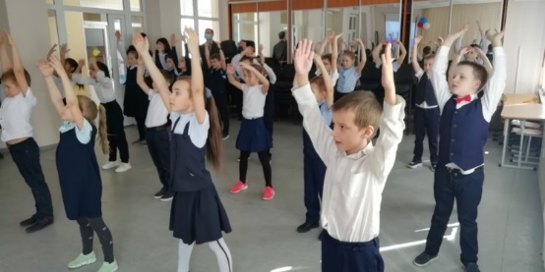

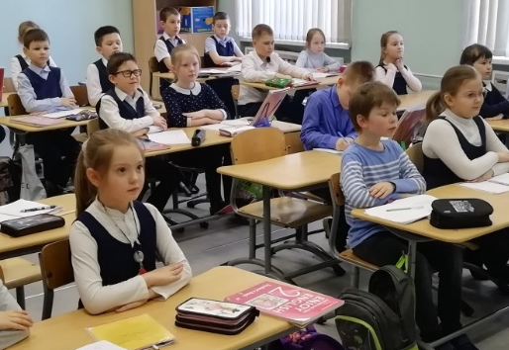
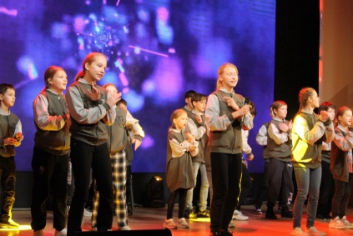
Региональный проект «Школа – территория здоровья»
18 школ – участники проекта
50 педагогов обучились современным технологиям здоровьесбережения
В 2022-2023 учебном году + 25 школ
ПРИСОЕДИНЯЙТЕСЬ!
Модули
Повышение физической активности
Профилактика заболеваний костно-мышечной, сердечно-сосудистой и дыхательной систем
Профилактика заболеваний глаз
Профилактика заболеваний ЖКТ
Методы и формы
Физкультминутки на уроках
Активности на перемене
Гимнастика для глаз
Здоровое питание
Мероприятия
Акция к празднованию Всероссийского дня здоровья
Краевой конкурс мини-проектов «Мое здоровое лето»
Краевой фестиваль здоровья и лучших практик здоровьесбережения
МИНИСТЕРСТВО ОБРАЗОВАНИЯ И НАУКИ ПЕРМСКОГО КРАЯ
Формирование единого образовательного пространства:
магистральные проекты

Slide 49
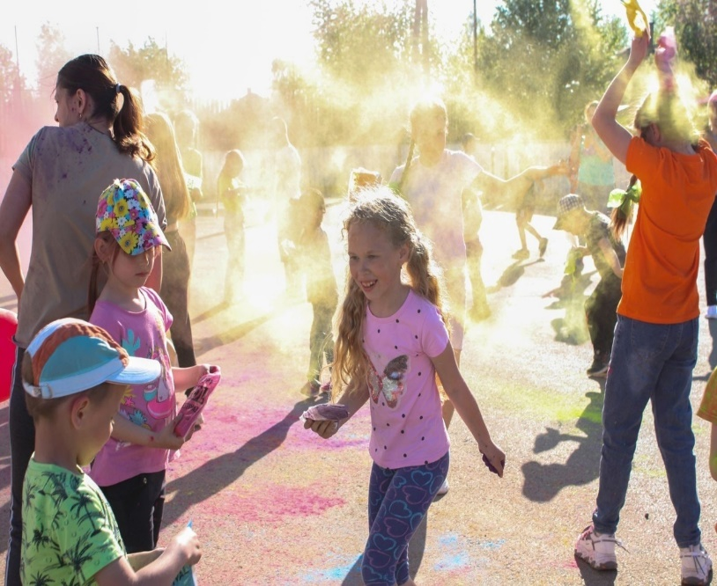
ЛОК – 2022
Приоритетные направления ЛОК - 2022 года :
1. Обеспечение охраны жизни и укрепление здоровья детей.
2. Отдых и оздоровление социально незащищенных категорий детей.
3. Отдых и занятость детей и подростков категории «группы риска», СОП, состоящих на учете в ПДН.
4. Обеспечение оздоровления и отдыха детей через систему загородных оздоровительных лагерей, лагерей дневного пребывания, профильных трудовых объединений, профильных спортивных объединений, разновозрастных отрядов, малозатратных форм оздоровления.
Израсходовано на ЛОК 2022 г. – 4 773 950,00 руб.
в т.ч. местный бюджет – 1 560 750,00 руб.
краевой бюджет -3 213 200,00 руб.

Slide 50
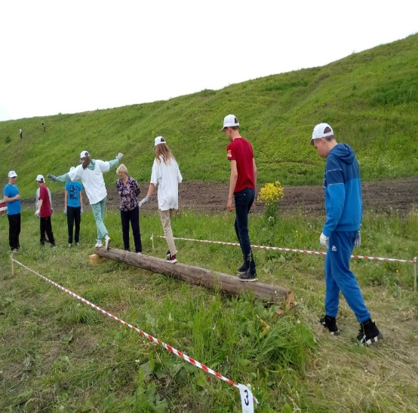
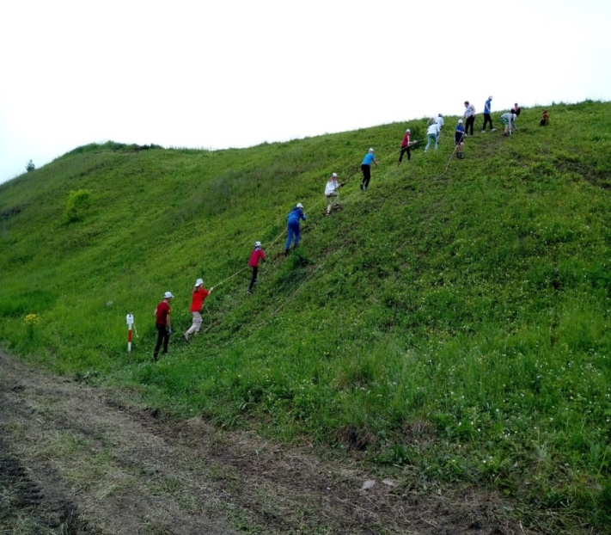
Всего за летнюю кампанию было оздоровлено
1479 детей
Загородные оздоровительные лагеря – 128 детей,
Лагеря дневного пребывания – 527,
Лагеря труда и отдыха – 161,
Разновозрастные отряды – 437,
Спортивные объединения школьников – 133,
Детский специализированный (профильный лагерь) на базе МКОУ «Ашапская ОШИ» - 21,
Временное трудоустройство через ЦЗН – 72.

Slide 51
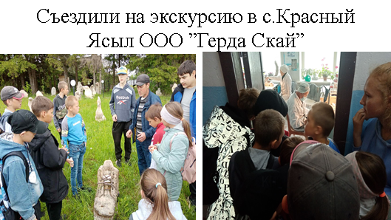
Обеспечили путевками в ЗДОЛ – 128 детей,
Получили сертификаты на частичную оплату путевки в ЗДОЛ – 3 семьи,
Получили компенсацию за самостоятельно приобретенные путевки- 1 семья,
Воспользовались детским кешбэком – 1 семья.

Slide 52









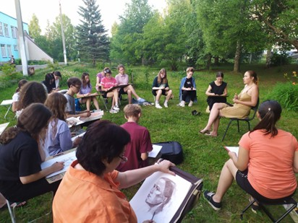
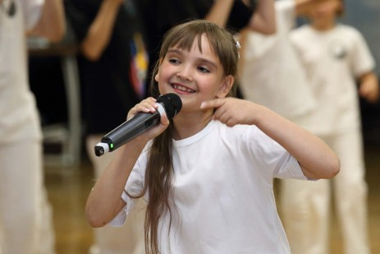


Дополнительное образование детей
С 2021 года учет детей в допобразовании ведется в ЭПОС
с 1 сентября 2022 г.
План по охвату допобразованием на 2022 год – 75 %
Факт на 01.08.2022 г. – 73 %
Запись на программы дополнительного образования через федеральный портал Госуслуги
35 % социально-гуманитарная направленность
33 % художественная направленность
31 % физкультурно-спортивная направленность
16 % естественнонаучная направленность
14 % техническая направленность
4 % туристско-краеведческая направленность
25 % детей в возрасте от 5 до 18 лет воспользуются сертификатом персонифицированного финансирования дополнительного образования (ПФДО) с сентября 2022 г.
МИНИСТЕРСТВО ОБРАЗОВАНИЯ И НАУКИ ПЕРМСКОГО КРАЯ
Формирование единого образовательного пространства:
магистральные проекты

Slide 53
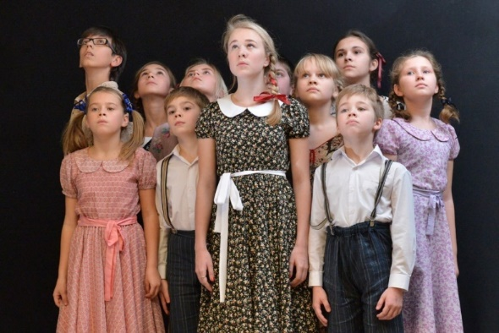

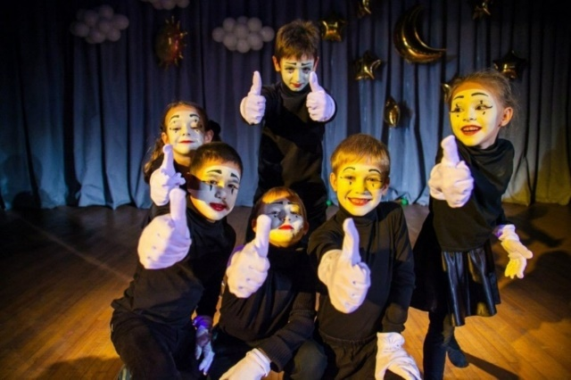
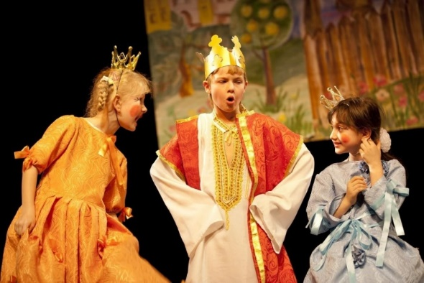

Создание и функционирование театральных кружков и объединений в образовательных организациях Пермского края
6 396 участников
255 театральных объединений
204 драматических коллектива
9 музыкальных коллективов
10 кукольных коллективов
23
чтецких коллектива
3
Театра моды
6
коллективов по подготовке ведущих
План:
к 2024 г. – в 100 % школ создан
школьный театр
Локальный акт
Программа
Сетевое взаимодействие
Направления театральных объединений
МИНИСТЕРСТВО ОБРАЗОВАНИЯ И НАУКИ
ПЕРМСКОГО КРАЯ
Формирование единого образовательного пространства:
магистральные проекты

Slide 54
ПРОФОРИЕНТАЦИЯ

Slide 55


Система работы по самоопределению и профессиональной ориентации обучающихся в Пермском крае
Модель образовательной среды
ФЕДЕРАЛЬНЫЙ УРОВЕНЬ
ЦЕЛЬ – создание образовательной среды как пространства возможностей
для самореализации обучающегося
Открытие и функционирование ЦОПП, проект «Профессионалитет»
Центры дополнительного образования в рамках нацпроекта «Образование» (центры «Точка роста», технопарки
«Кванториум», центр цифрового образования IT-куб, центр «Академия первых», Дом научной коллаборации)
Профильные инженерные авиаклассы/профильные психолого-педагогические классы
Проект «Билет в будущее»
РЕГИОНАЛЬНЫЙ УРОВЕНЬ
Электронная Пермская образовательная система
Профильные агроклассы, медицинские классы
Проекты «Открытый университет», «Профильные школы при вузах»
Технологическое образование детей
МУНИЦИПАЛЬНЫЙ УРОВЕНЬ
Целевой набор на обучение
Проект «Золотой резерв»
Профессиональные пробы и практики на предприятиях
ИНСТИТУЦИОНАЛЬНЫЙ УРОВЕНЬ
Профессиональные пробы, Дни открытых двеоей
Профтестирование
Профессиональные экскурсии, квесты

Slide 56



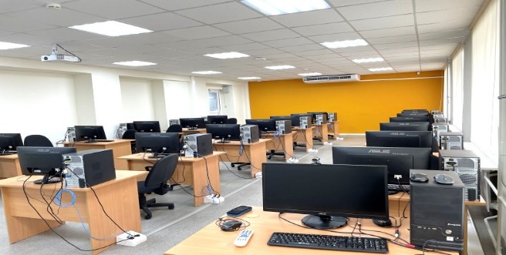
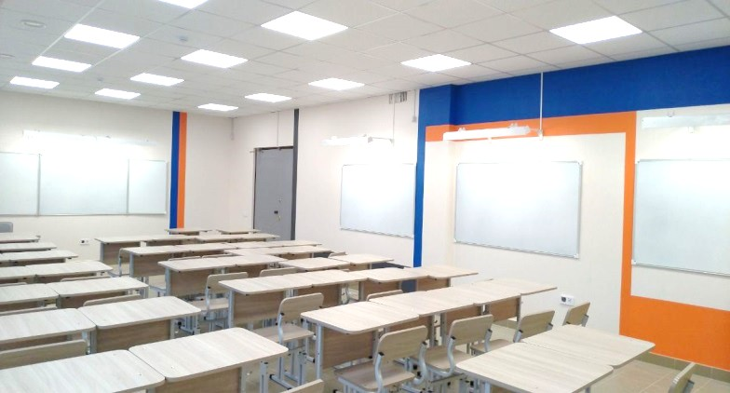
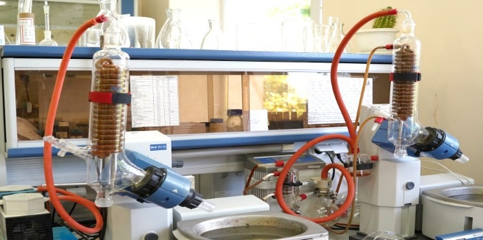
Региональный проект «Профильные школы при вузах»
Лицей НИУ ВШЭ – Пермь
Политехническая школа
ПНИПУ
Лицей
с углубленным изучением
отдельных учебных
предметов ПГНИУ
Участники: обучающиеся 10 - 11 классов; 200 учащихся в первый учебный год и 425 в последующие годы
Технологический класс: информатика, математика, иностранный язык
Социально – экономический класс: экономика, математика, иностранный язык
Гуманитарный класс: история, право математика, иностранный языка
Курсы: теория познания, финансовая грамотность, программирование, олимпиадная экономика
Физико-математический класс: математика, информатика, физика, второй иностранный язык
Инженерный класс: математика, информатика, химия, второй иностранный язык
Курсы: программирование, инженерная и компьютерная графика, интеллектуальный клуб, индивидуальный исследовательский проект
Технологический класс: математика, физика, информатика
Естественнонаучный класс: математика, химия, биология
Социально-гуманитарный класс: география, история, английский язык
Курсы: введение в фармацию и медицинскую химию, основы молекулярной биологии и генетики, цифровая география, компьютерная физика
Компьютерный класс, лицей НИУ ВШЭ
Учебный класс, политехническая школа ПНИПУ
Физическая лаборатория, лицей ПГНИУ
МИНИСТЕРСТВО ОБРАЗОВАНИЯ И НАУКИ
ПЕРМСКОГО КРАЯ
Формирование единого образовательного пространства:
магистральные проекты

Slide 57
Региональный проект «Профессиональное обучение в школе детей с интеллектуальной недостаточностью»
Модель 1: сетевое взаимодействие школы и СПО для получения профессии
Модель 2: профессиональное обучение непосредственно в школе
Общеобразовательная школа-интернат Пермского края
Киселевская школа-интернат
для обучающихся с ОВЗ Суксунского ГО
Коррекционная школа-интернат для обучающихся с ОВЗ г. Чусовой
Пермский торгово-технологический колледж
Профессии:
каменщик
штукатур
плодоовощевод
повар
токарь
тракторист-машинист сельскохозяйственного производства
и др.
Задачи для школ, обучающих детей с интеллектуальной недостаточностью к 2023 г.:
получение лицензии на профессиональное обучение
или
сетевое взаимодействие с учреждениями СПО
МИНИСТЕРСТВО ОБРАЗОВАНИЯ И НАУКИ ПЕРМСКОГО КРАЯ
Формирование единого образовательного пространства:
магистральные проекты

Slide 58

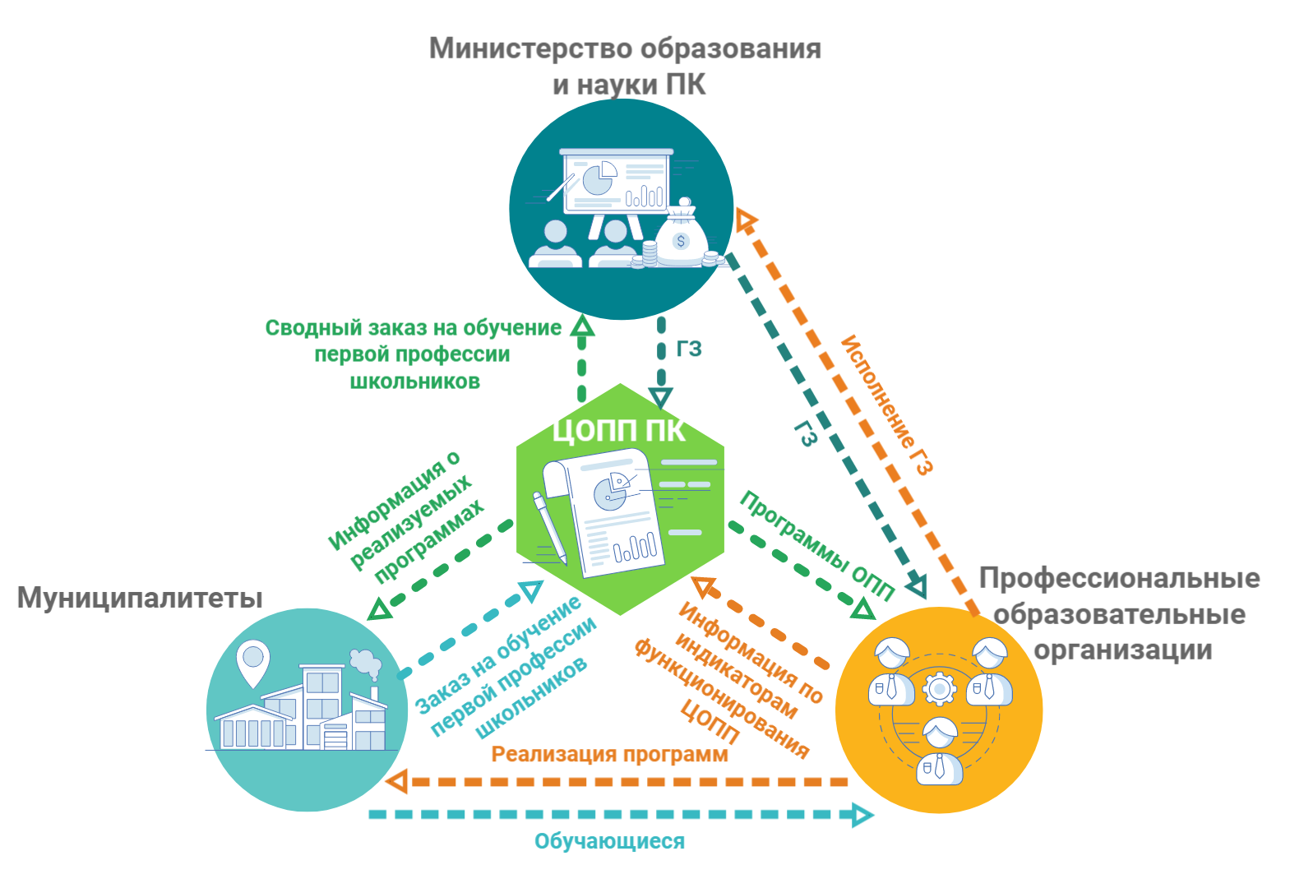
Схема реализации мероприятий по обучению
школьников первой профессии

Slide 59
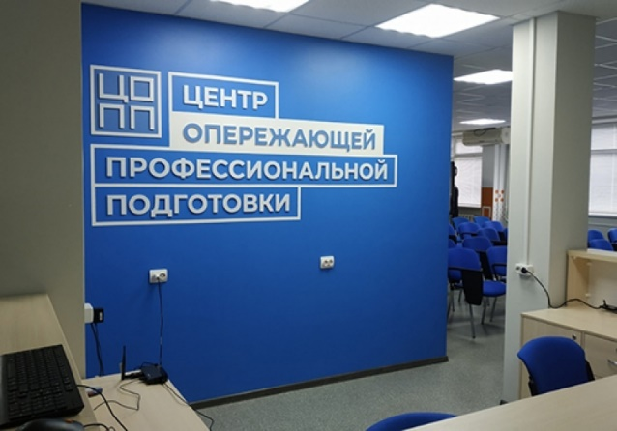
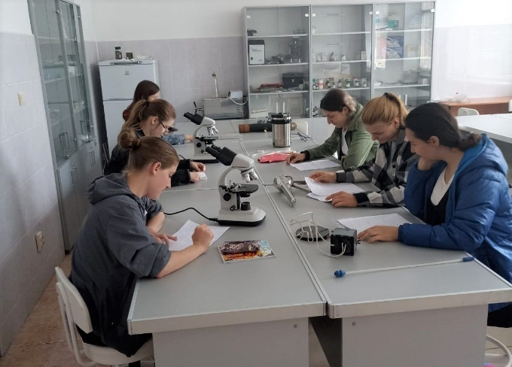
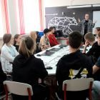
Проект «Путевка в жизнь школьникам Ординского муниципального округа»
Создание условий для обучающихся
10 классов Ординского муниципального округа получение среднего общего образования вместе с профессиональным образованием
Швея, столяр, слесарь по ремонту автомобилей, оператор ЭВМ, повар, сварщик, парикмахер, младший воспитатель, младшая медицинская сестра по уходу за больным

Slide 60
Социологический опрос родителей

Slide 61
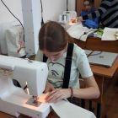
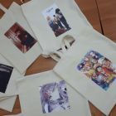

Ожидаемый результат
модернизация профессионального образования, в том числе посредством внедрения адаптивных, практико-ориентированных и гибких образовательных программ;
ежегодное обучение по программам профессионального образования не менее 25 старшеклассников;
не менее 10 выпускников общеобразовательных организаций, получивших первую рабочую профессию и трудоустроившихся в организациях и на предприятиях Ординского МО;
участие в юниорском движении АНО «Агентство развития профессионального мастерства (Ворлдскиллс Россия)»

Slide 62

УЧИТЕЛЬ

Slide 63





Меры по привлечению и сохранению педагогических кадров
Вакансии
Меры социальной поддержки для молодых специалистов
50 тыс. руб. – единовременное пособие
3,1 тыс. руб. – ежемесячная надбавка
1,55 тыс. руб. – диплом с отличием
5 тыс. руб. – классное руководство
01.09.2020 г.
01.09.2021 г.
01.09.2022 г.
Федеральный проект «Земский учитель»
Проект «Краевая онлайн-школа»
  29 школ 16 муниципалитетов
  16 сетевых педагогов 900 учащихся
  32 вакансии закрыты (английский и немецкий язык, физика, химия, астрономия, история, обществознание и информатика)
30 победителей (с 2019 г. – 99 чел.)
70 % из Пермского края, 30 % из других регионов РФ
77 % женщин, 23 % мужчин
77 % с семьей
47 % до 35 лет
13 % студенты
40 % стаж более 10 лет
43 % имеют категорию
Проект «Разъездной автомобиль»
75 автомобилей приобретено за 2019-2022 г.
75 школ
30 муниципалитетов
МИНИСТЕРСТВО ОБРАЗОВАНИЯ И НАУКИ ПЕРМСКОГО КРАЯ
Формирование единого образовательного пространства:
магистральные проекты

Slide 64
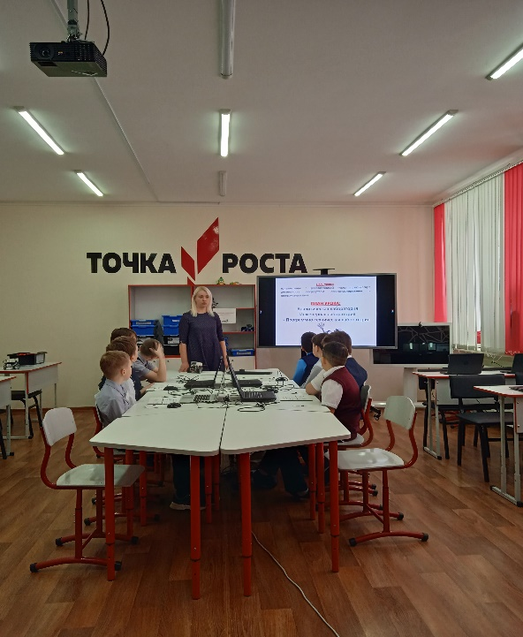
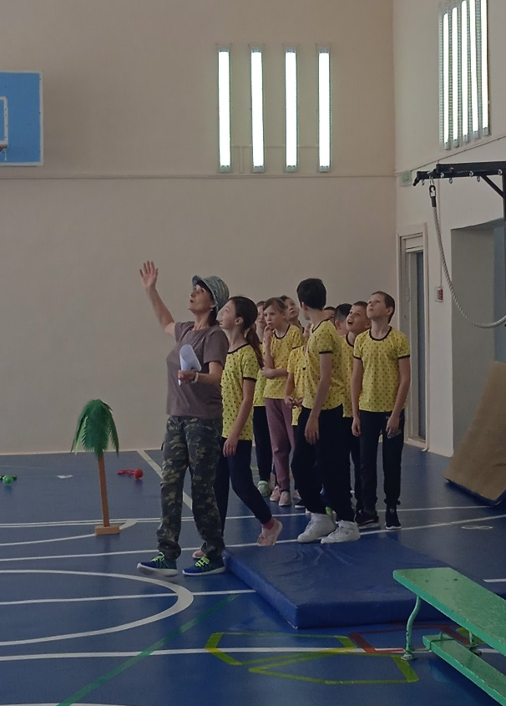
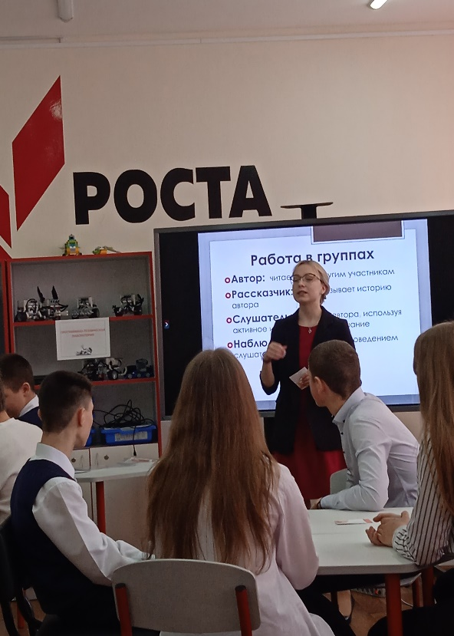
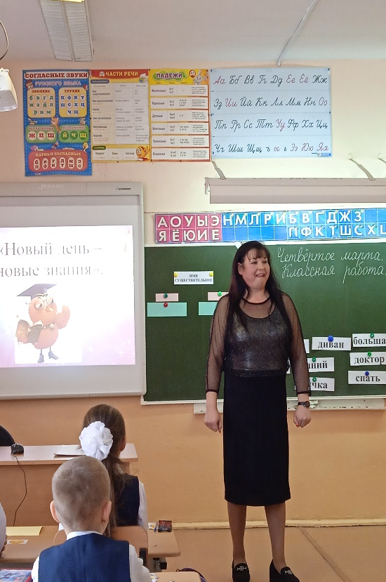
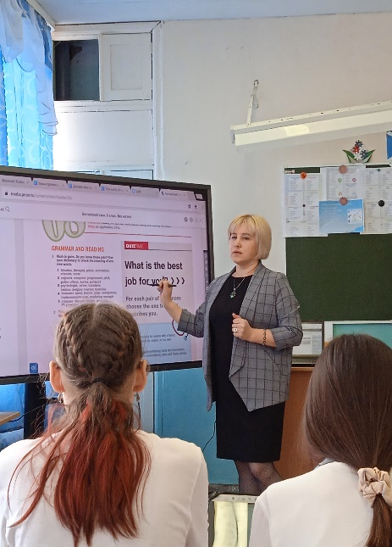
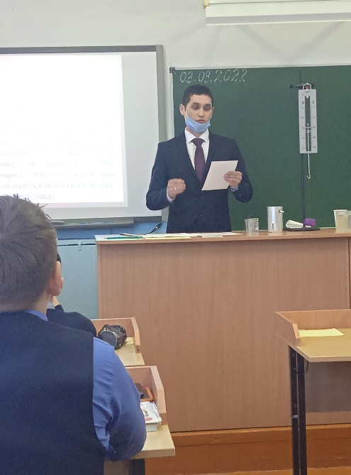
Муниципальный конкурс
«Учитель года – 2022»

Slide 65
Аттестация педагогов
2021 - 2022 учебный год
Тип ОУ | Высшая кв. категория |  | Первая кв. категория |  | Соответствие занимаемой должности
 | 2020-2021 | 2021-2022 | 2020-2021 | 2021-2022 | 2020-2021 | 2021-2022
школы | 6 | 11 | 12 | 11 | 24 | 38
дошкольные учреждения | 4 | 0 | 3 | 3 | 7 | 4
дополнительное образование | 0 | - | 2 | - | 1 | -
Итого | 10 | 11 | 17 | 14 | 35 | 42

Slide 66
Динамика аттестованных педагогических работников образовательных учреждений округа
Квалификационная категория | 2018-2019 учебный год | 2019-2020 учебный год | 2020-2021 учебный год | 2021-2022 учебный год
высшая | 28 – 13,1% | 35 - 12,2 % | 36 – 13,5% | 43 – 18,1%
первая | 65 – 30,4% | 95 – 33,1% | 93 – 31,2% | 71- 30%
соответствие занимаемой должности | 98 – 45,8% | 116 – 43,9% | 114 – 42,9% | 99- 41,8%
не имеют категории и СЗД | 23 – 10,7% | 31 – 10,8% | 38 – 10,5% | 24 – 10,1%
% категорийных педагогов | 43,5% | 44,3% | 44,7% | 48,1%

Slide 67
Размер средней заработной платы педагогов
в Приволжском Федеральном округе в 2021 г.
Место в ПФО по абсолютному значению |  | руб./мес. (без учета классного руководства)
Дошкольное образование
I | Республика Башкортостан | 35 382,0
II | Самарская область | 35 349,0
III | Пермский край | 35 011,0
Общее образование
I | Республика Татарстан | 39 022,0
II | Пермский край | 37 613,0
III | Республика Башкортостан | 35 793,0
Дополнительное образование
I | Пермский край | 39 601,0
II | Республика Татарстан | 39 350,0
III | Республика Башкортостан | 38 699,0
Профессиональное образование
I | Республика Татарстан | 40 115,0
II | Пермский край | 38 786,0
III | Республика Башкортостан | 37 699,0
МИНИСТЕРСТВО ОБРАЗОВАНИЯ И НАУКИ
ПЕРМСКОГО КРАЯ
Формирование единого образовательного пространства:
магистральные проекты

Slide 68
Анализ средней заработной платы педагогических работников общеобразовательных учреждений Ординского муниципального округа

Slide 69
Анализ средней заработной платы педагогических работников дошкольных образовательных учреждений Ординского муниципального округа

Slide 70

УСЛОВИЯ.
ЦИФРОВАЯ ОБРАЗОВАТЕЛЬНАЯ СРЕДА

Slide 71







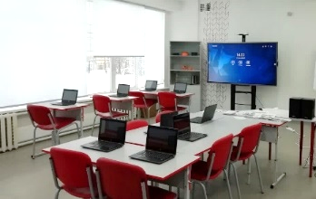

Национальный проект «Образование» + национальная программа «Цифровая экономика РФ»
= Цифровая образовательная среда
Цифровая образовательная среда (ЦОС) обеспечивает равные условия образования обучающихся вне зависимости от места их проживания, использование цифрового образовательного контента и образовательных сервисов
Инфраструктура
Кадры
Платформа ЦОС
Поддержка педагогов
Высокоскоростной интернет + ЕСПД
ИКТ-модуль в КПК
ЭПОС
Внутренние сети
по единому стандарту
Формирование цифровых компетенций
Конференции, форумы, семинары
Оборудование
МИНИСТЕРСТВО ОБРАЗОВАНИЯ И НАУКИ ПЕРМСКОГО КРАЯ
Формирование единого образовательного пространства:
магистральные проекты

Slide 72




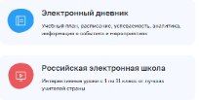
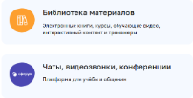















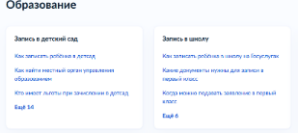


Подключение школ к региональным и федеральным цифровым платформам
100% школ
75% школ - апробация
Электронная Пермская Образовательная Система
ГЛАВНОЕ!
Информационный портал ЭПОС
ЭПОС
ДОУ
ЭПОС
СПО
100% школ
ЭПОС
ДОПОЛНИТЕЛЬНОЕ
ОБРАЗОВАНИЕ
ЭПОС
ШКОЛА
(ЭЖД)
ЦОПП
ЭПОС
ВУЗ
Библиотека
ЭПОС
СИТУ
ЭПОС
АБИТУРИЕНТ
РАБОТОДАТЕЛЬ
АНАЛИТИКА И ОТЧЕТНОСТЬ
ИС ТРАЕКТОРИЯ
ИС КОНТИНГЕНТ
Школы, участники образовательных отношений
МИНИСТЕРСТВО ОБРАЗОВАНИЯ И НАУКИ ПЕРМСКОГО КРАЯ
Формирование единого образовательного пространства:
магистральные проекты

Slide 73

Развитие ЭПОС в 2022-2023 гг.
Сделано:
Услуга записи в СПО через портал госуслуг
Модуль ЭПОС.СПО – сопровождение образовательного процесса
Интеграция библиотеки с платформами МЭО, Maketest, Интеллектуальная школа
Модуль ЭПОС.Мероприятия (Кванториум, Академия первых, IT-Куб и др.)
Развитие модулей ЭПОС.Дополнительное образование, ЭПОС.Траектория, функционала ЭПОС.Школа по внеурочной деятельности
Запуск в сентябре:
Апробация ФГИС «Моя школа» в связке с ЭПОС
Услуга записи на дополнительное образование через портал госуслуг (включая ПФДО)
Модуль ЭПОС.Олимпиады
Планируется в 2022-2023 гг.:
Тиражирование услуги записи
в 1 класс, интегрированной с ЕПГУ, на все территории
Реализация сопровождения услуги по аттестации педагогов в ЭПОС в связке с ЕПГУ
Реализация сопровождения услуги по компенсации части родительской платы в ЭПОС в связке с ЕПГУ
Реализация услуги записи на олимпиады в ЭПОС
Разработка и включение
ЭУП «Мой Пермский край» в библиотеку ЭПОС
Дальнейшее развитие модулей ЭПОС.СПО, ЭПОС.Траектория, функционала по внеурочной деятельности
МИНИСТЕРСТВО ОБРАЗОВАНИЯ И НАУКИ ПЕРМСКОГО КРАЯ
Формирование единого образовательного пространства:
магистральные проекты

Slide 74
Охват детей дошкольным образованием
 | 2017- 2018 уч.год | 2018 - 2019 уч. год | 2019 - 2020 уч.год | 2020-2021 уч.год | 2021-2022 уч.год
Сеть | 10 (3-ДОУ; 7 - общеобразовательных учреждений) | 8 (1-ДОУ; 7 - общеобразовательных учреждений) | 6 (1 - ДОУ; 5- общеобразователь ных учреждений) | 6 (1 - ДОУ; 5- общеобразователь ных учреждений) | 6 (1 - ДОУ; 5- общеобразователь ных учреждений)
Контингент | 722 | 721 | 739 | 672 | 667
группы | 38 | 35 | 34 | 34 | 33

Slide 75
Ключевые показатели нацпроекта в дошкольном образовании:
Обеспечение возможности детям получать качественное образование в условиях, отвечающих современным требованиям, независимо от места проживания ребенка.
Результат: Охват детей дошкольным образованием в возрасте от 1,5 лет до 8 лет от числа заявившихся по состоянию на 01 января 2022 года составил 100%, на 01 января 2021 г. - 100 %, на 01 января 2020 г. - 89,92%, на 1 января 2019г. - 87,50 % .

Slide 76
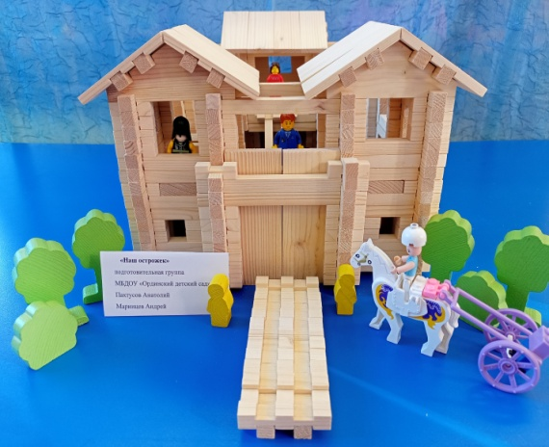

Создана и работает система выявления, поддержки и развития способностей и талантов детей
В целях выявления и поддержки творческого потенциала детей старшего дошкольного возраста в области конструирования проведён муниципальный конкурс «Увлекательный мир конструирования», приняли участие 11 команд из 5 образовательных учреждений.
Команда Ординского детского сада приняла участие в межмуниципальном этапе Всероссийского форума «ИКаРёнок» с проектом «Робот – пожарный».
32,9% воспитанников детских садов принимают участие в конкурсном движении разного уровня

Slide 77


Национальный проект «Образование»: что это?
Сроки реализации: 01.01.2019 – 30.12.2024
школы, с современным оборудованием, в том числе в сельской местности,
техникумы и колледжи, с современным мастерскими,
центры дополнительного образования для раскрытия талантов и способностей детей
успешные педагоги, с высоким уровнем профессионального мастерства
ответственные родители, которые получают необходимую психолого-педагогическую и методическую поддержку по вопросам воспитания детей
дети, обеспеченные условиями для удовлетворения творческих интересов и способностей, успешной профориентации и осознанного выбора профессиональной траектории
современные образовательные программы, соответствующие приоритетным направлениям развития государства
творческая молодежь, участвующая в конкурсах и фестивалях для реализации возможностей профессионального и карьерного роста

Slide 78
Задачи на 2022-2023 учебный год
Переход на обновленные ФГОС
Организация деятельности советников по воспитанию
Создание условий для развития детских и молодежных объединений
Усиление просветительской и воспитательной работы
Перезагрузка профессионального самоопределения и профильного обучения
Обеспечение персонифицированного финансирования дополнительного образования
Трансформация методической службы
Повышение статуса учителя
Апробация и внедрение ФГИС «Моя школа»
Обновление материально-технической базы школ и детских садов
МИНИСТЕРСТВО ОБРАЗОВАНИЯ И НАУКИ ПЕРМСКОГО КРАЯ
Формирование единого образовательного пространства:
магистральные проекты

Slide 79
Уважаемые коллеги,
добро пожаловать в новый
2022-2023 учебный год!

